Slide 1
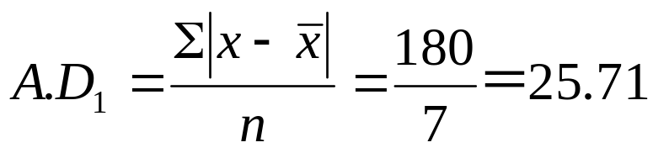
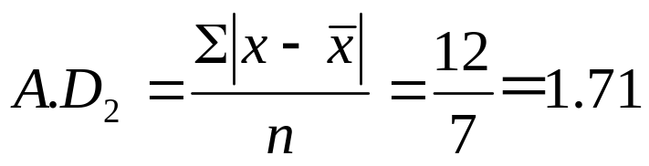
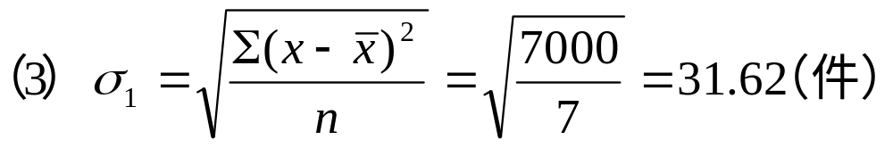
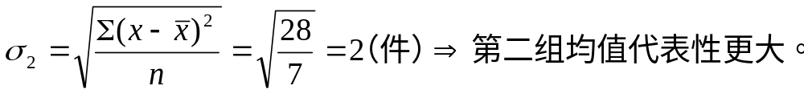
《描述统计》作业
STAT
[习题集P23第9题]某车间有两个小组，每组都是7人，每人日产量数如下：第一组：20、40、60、70、80、100、120；第二组：67、68、69、70、71、72、73。已知两组工人每人平均日产量件数为70件，试计算：（1）R；（2）A.D；（3）S.D，并比较哪个组的平均数代表性大？
解：（1）R₁＝120-20＝100（件）；R₂＝6（件）。
（2）

Slide 2
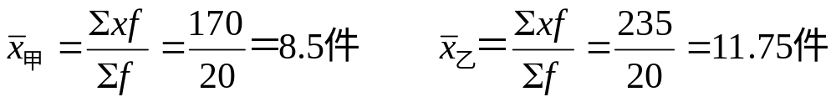
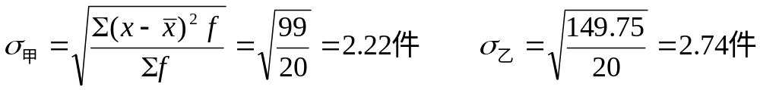
《描述统计》作业
STAT
[P23第10题]有两班各20名工人的日产量分组资料如下。试据此分别计算其平均日产量，并说明哪个班的平均日产量代表性大？
日产量（件） | 工人数（人） | 日产量（件） | 工人数（人）
5 7 9 10 13 | 3 5 6 4 2 | 8 12 14 15 16 | 6 7 3 3 1

Slide 3
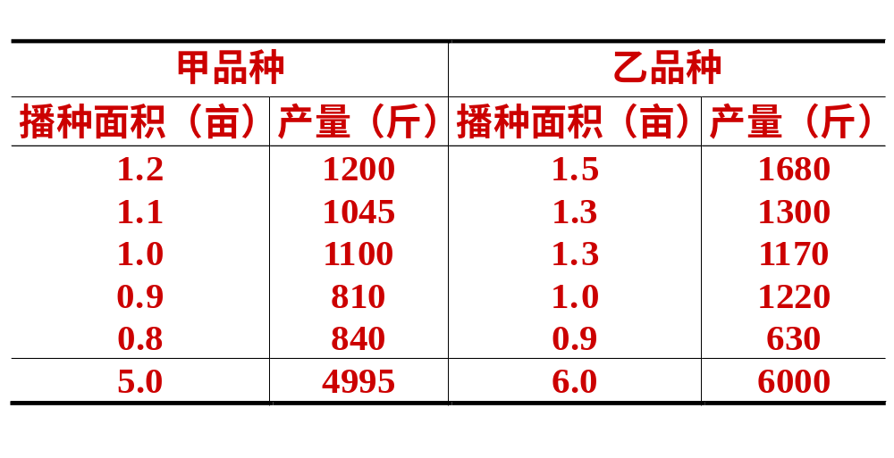
《描述统计》作业
STAT
某地两种不同的水稻品种分别在五块田块上试种，其播种面积和产量资料如下：
假定生产条件相同，试计算这两个品种的收获率（产量/播种面积），确定哪一品种具有较大的稳定性和推广价值。
注意：播种面积⇒“f”；产量⇒“xf”。

Slide 4
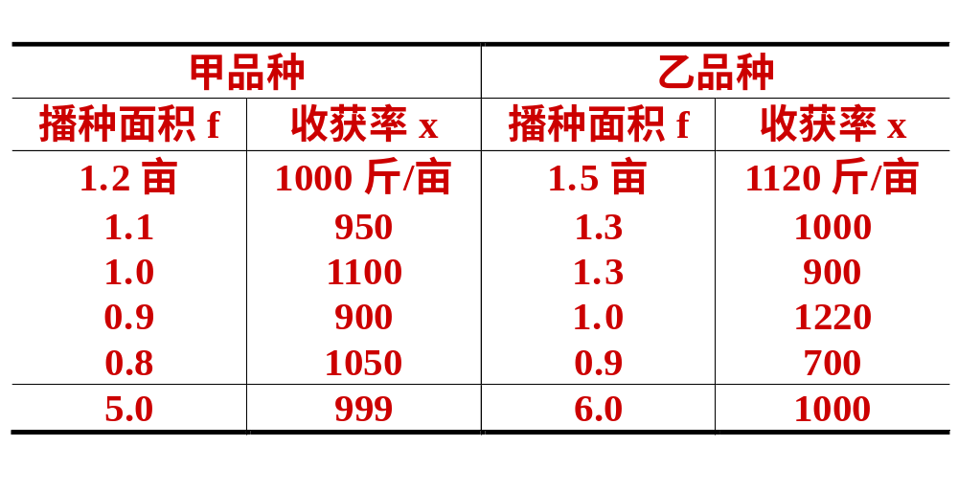
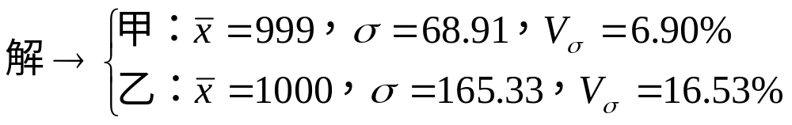
《描述统计》作业
STAT
资料整理，导出收获率（亩产量）：
∴甲品种更具有稳定性，值得推广。

Slide 5

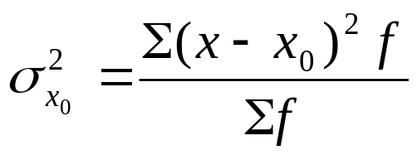
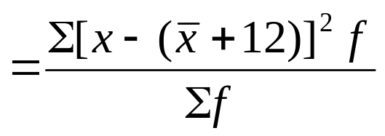
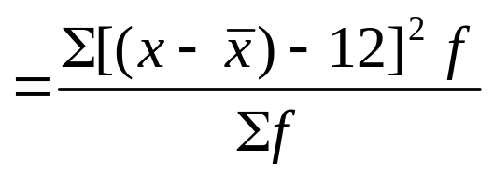
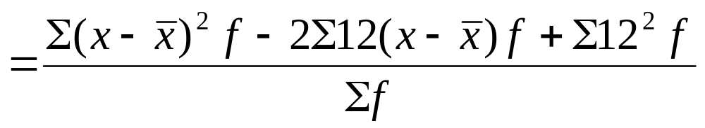
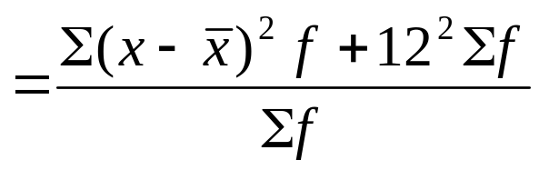

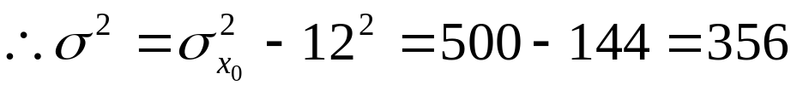
《描述统计》作业
STAT
[习题集P25第15题]各标志值对任意数的方差为500，而这个任意数与标志值平均数之差为12，试确定标志值的方差。
解：

